Slide 1
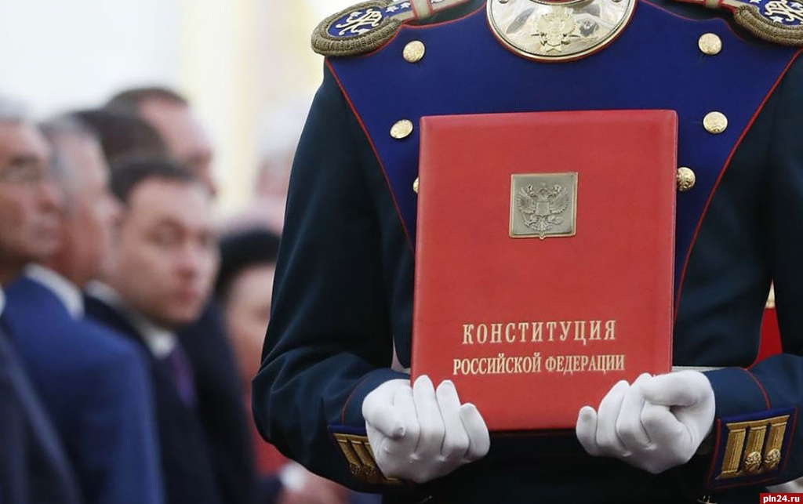
Поправки в Конституцию 2020

Slide 2

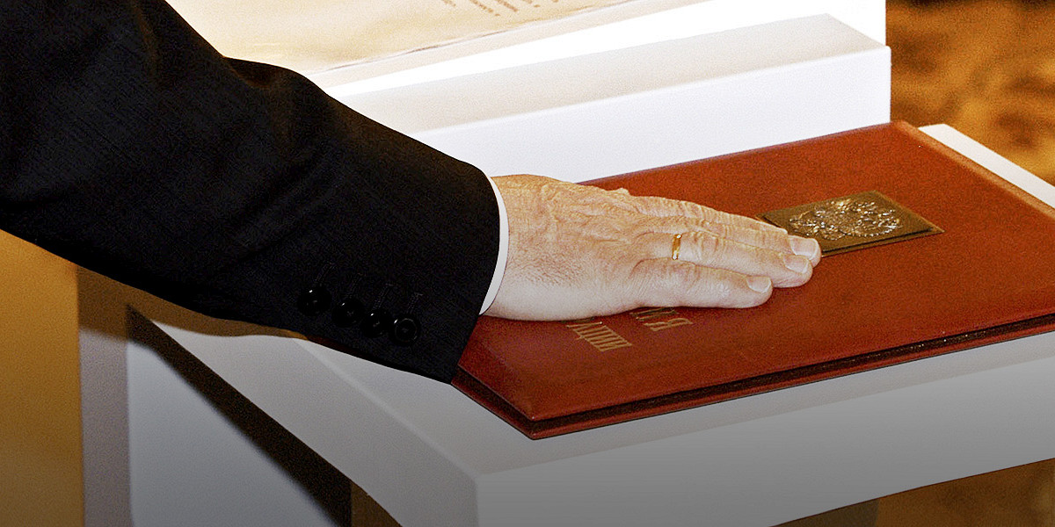
Что такое Конституция?
Конституция — основной закон государства, особый нормативный правовой акт, имеющий высшую юридическую силу. Конституция определяет основы политической, правовой и экономической систем государства.

Slide 3
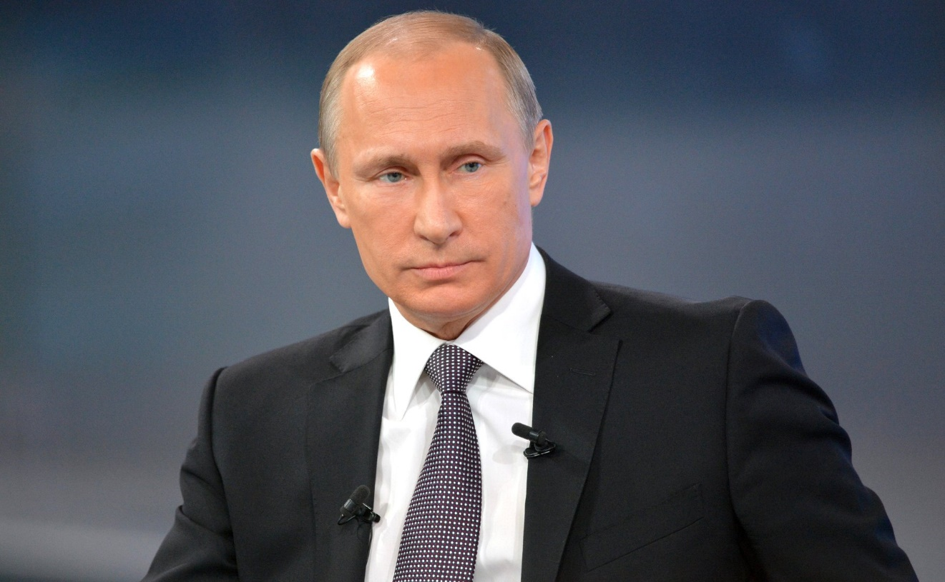
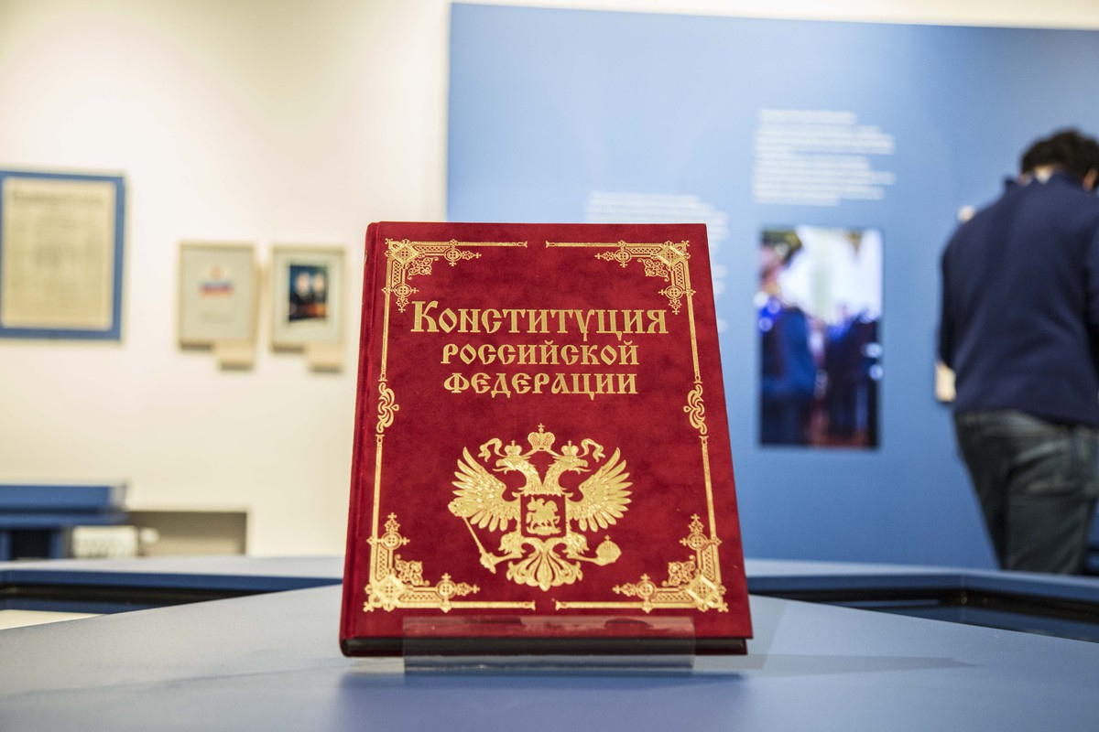
Президент Российской Федерации Владимир Владимирович Путин выступил 15 января 2020 года с посланием Федеральному Собранию, заявив, что потенциал основного закона России, принятого в 1993 году, не исчерпан, поэтому новая Конституция не нужна.
Но к действующей сейчас Конституции глава государства предложил принять ряд поправок.

Slide 4
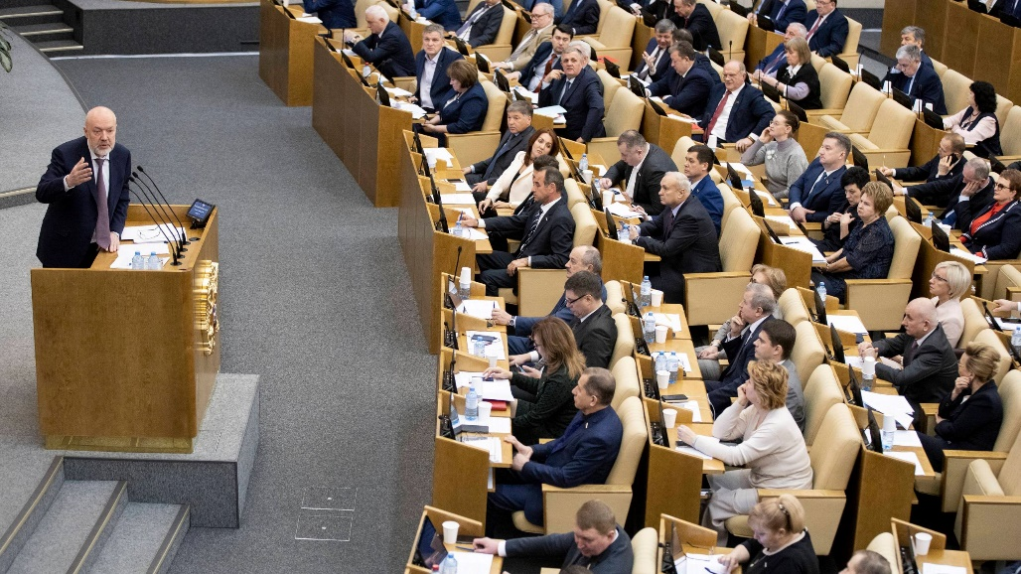
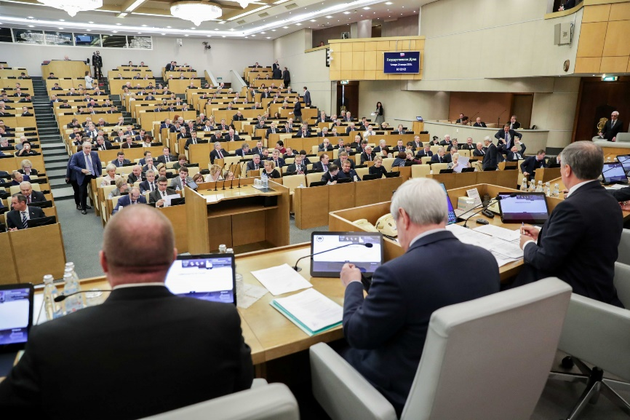
Изменения в Конституцию, поддержанные в первом чтении
Государственная Дума поддержала проект поправок к Конституции, внесённый 20 января Президентом РФ Владимиром Путиным
23 января – Госдума единогласно приняла в первом чтении президентский законопроект о поправке к Конституции.
Официальный представитель Президента по законопроекту, Председатель профильного комитета Павел Крашенинников разъясняет, за какие именно изменения в основной закон проголосовали в первом чтении депутатов.

Slide 5
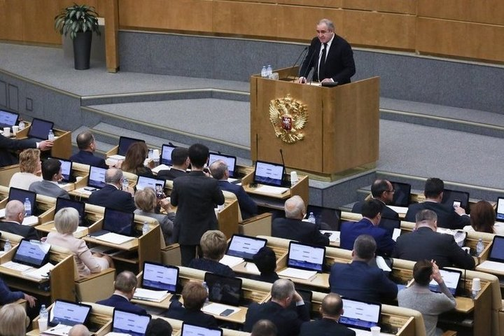
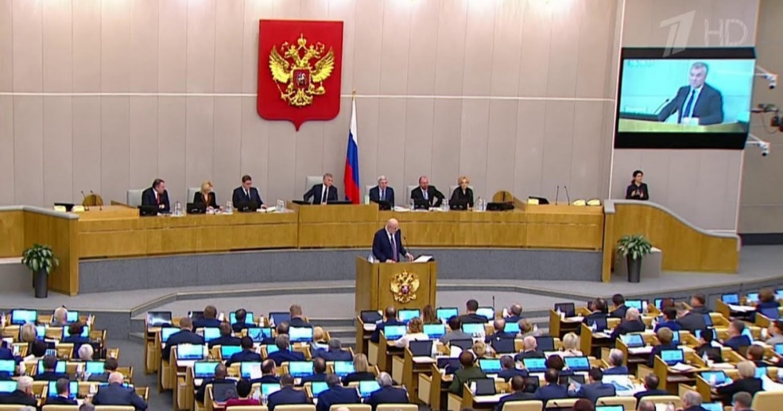
Изменения в Конституцию, поддержанные в первом чтении
Проектом располагаются изменения в положения 22-х статей глав с 3 по 8 Конституции РФ в целях обеспечения:
Суверенитета нашей страны,
Закрепления социальных гарантий для граждан,
Развития политической системы, в том числе путём усиления роли парламента в формировании структуры органов государственной власти
При этом не меняются 1 и 2 главы.

Slide 6


Закрепление мер соцподдержки
Устанавливается, что МРОТ не может быть ниже прожиточного минимума, и закрепляется обязательная индексация пенсий, пособий и иных социальных выплат.
На конституционном уровне определяется, что система пенсионного обеспечения формируется на основе принципов всеобщности, справедливости и солидарности поколений.

Slide 7

Требования к кандидату на должность Президента РФ
Усиливаются требования к кандидату на должность Президента РФ.
Предлагается закрепить требование о постоянном проживании кандидата на территории РФ не менее 25 лет, а также об отсутствии иностранного гражданства или вида на жительство в другом государстве, причём не только на момент участия в выборах, но и в прошлом.

Slide 8
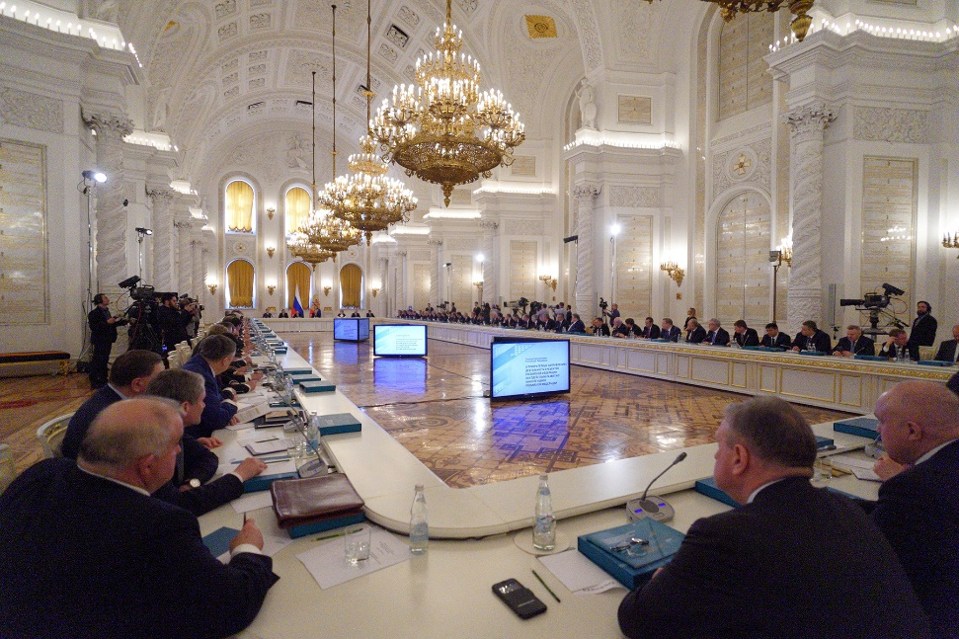
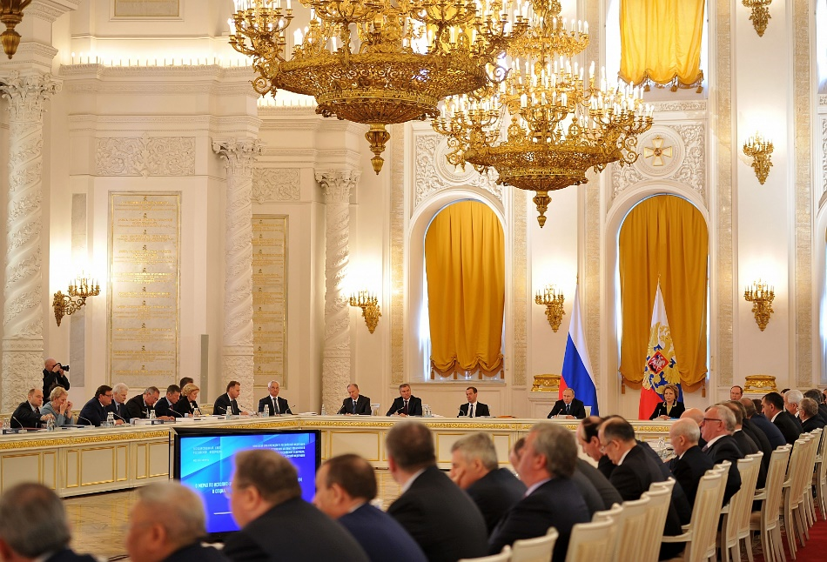
Закрепление роли Госсовета
Согласно проекту Президент формирует Государственный совет Российской Федерации в целях «обеспечения согласованного взаимодействия органов государственной власти, определения основных направлений внутренней и внешней политики».
Статус Государственного совета будет определяться специальным федеральным законом.

Slide 9
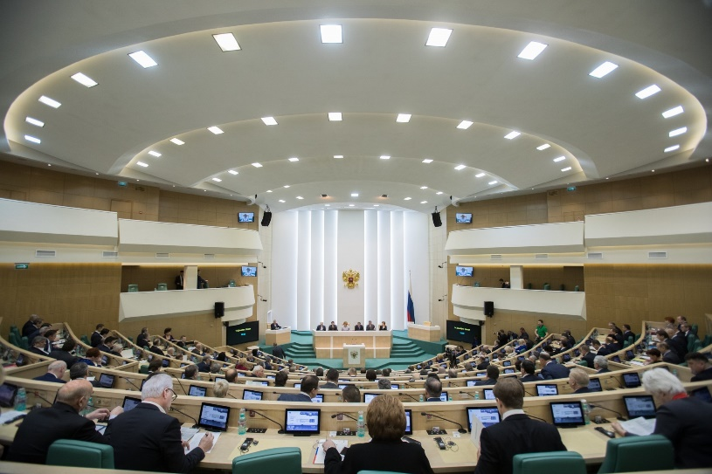
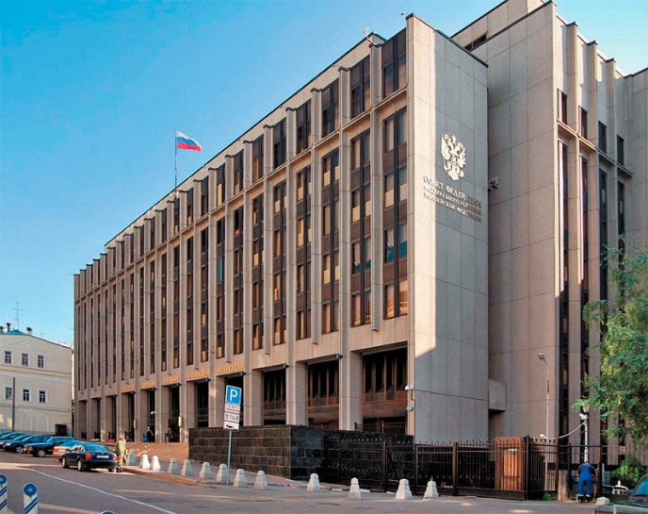
Усиление роли Совета Федерации
Руководители федеральных органов исполнительной власти (включая федеральных министров), по вопросам обороны и безопасности, внутренних дел, юстиции, иностранных дел, предотвращения чрезвычайных ситуаций, а также прокуроры субъектов РФ будут назначаться Президентом РФ по итогам консультаций с Советом Федерации.
Также к ведению Совета Федерации предлагается отнести прекращение по представлению Президента полномочий судей Конституционного суда, Верховного Суда, судей кассационных и апелляционных судов – в случае совершения ими поступков, порочащих честь и достоинство судьи.

Slide 10
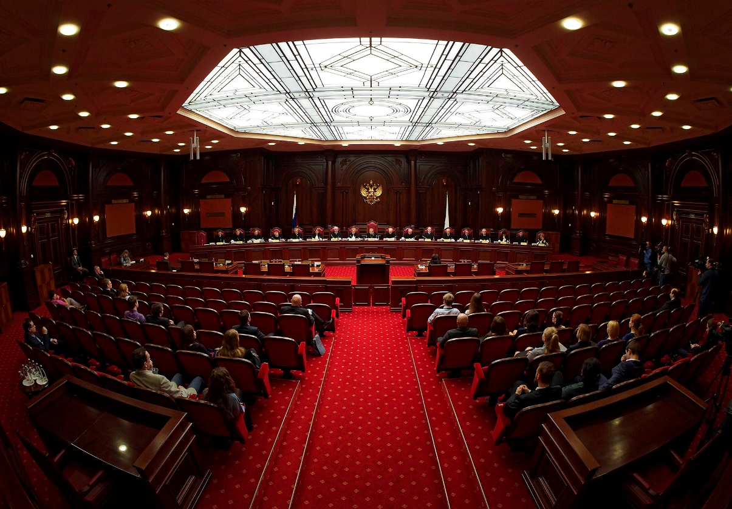
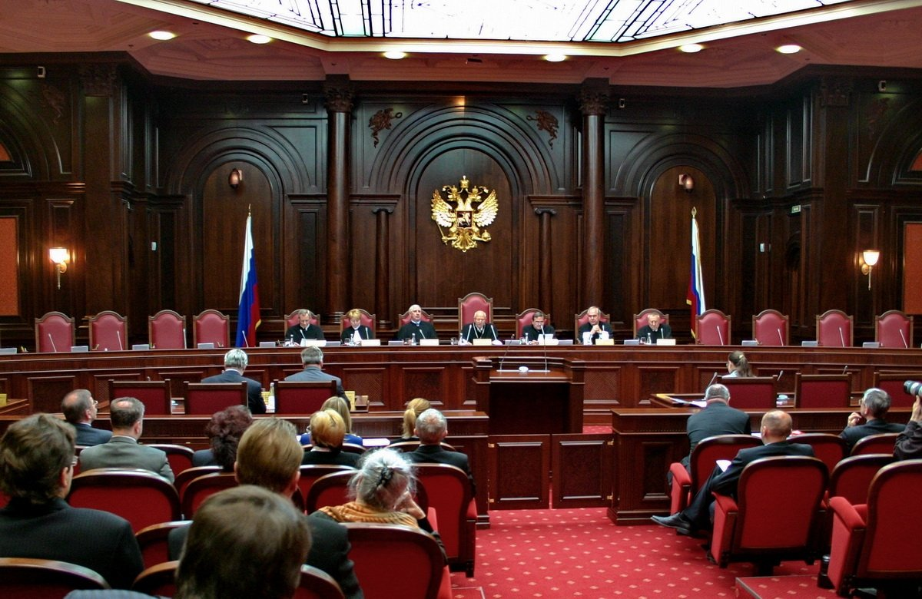
Изменение численности судей КС
Количество судей Конституционного суда сокращается с 19 до 11.
По запросу Президента РФ Конституционный суд будет проверять конституционность принятых законов как федеральных, так и региональных до их подписания.

Slide 11

Общероссийское голосование
1 июля 2020 года на голосование выносится один вопрос:
"Вы одобряете изменения в Конституцию Российской Федерации?"

